Slide 1
Python
Ricky

Slide 2
8.串列
串列(list)

Slide 3
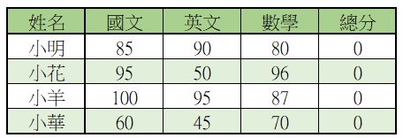
串列-二維串列
二維串列(two dimension list)，可以想成是二維空間
下面是一個成績表，很典型的二維表格

Slide 4
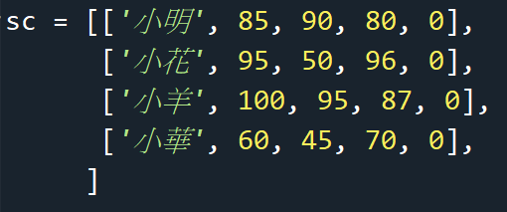
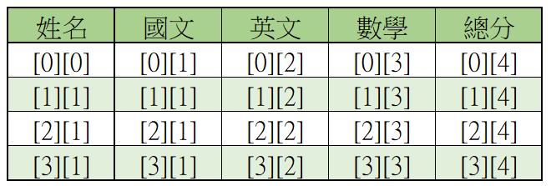
串列-二維串列
首先，我們建立一個串列變數，假設命名為sc，
在python中，我們可以這樣寫

Slide 5
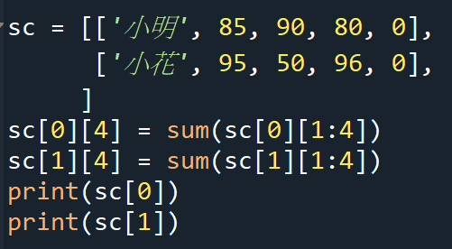
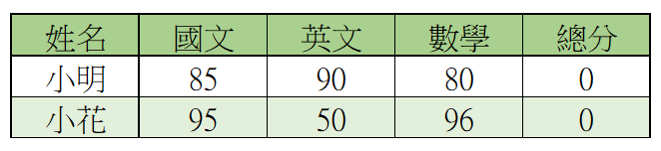
串列-二維串列
我們以兩個學生來當例子，若要計算總分怎麼算呢?
首先，要用到之前一維串列的一次選擇多個項目。
第二，利用函數sum() ，回傳串列中總和
最後一個逗號可加也可不加

Slide 6
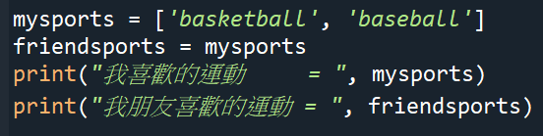
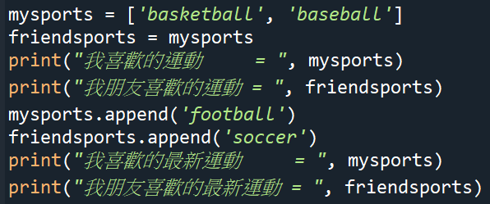
串列-賦值與切片拷貝
我們先列出我和朋友所喜歡的運動。
加入美式足球football當作喜歡的運動，我的朋友想加入傳統足球soccer當作喜歡的運動，同時列出執行結果。
使用append()
你發現了甚麼?

Slide 7
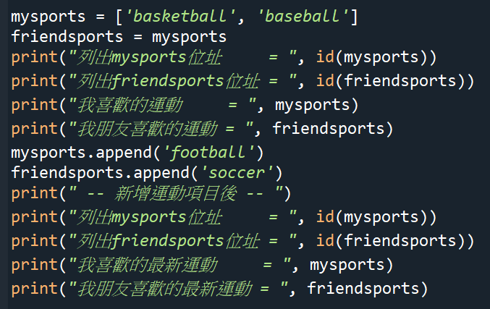
串列-位址的觀念
我們延續上面的程式，小小修改一下，增加列出串列變數的位址。
使用函數，ID()
發現了甚麼?

Slide 8
串列-位址的觀念
在一開始講變數的時候，有說過Python某一個變數X對另外一個變數Y給值時，其實他是把當下變數X的位址複製給了另外一個變數Y。
所以他們指到的是同一個位置。因此串列，也是一樣的概念
新增加的項目都是指到同一個位置下增加項目

Slide 9
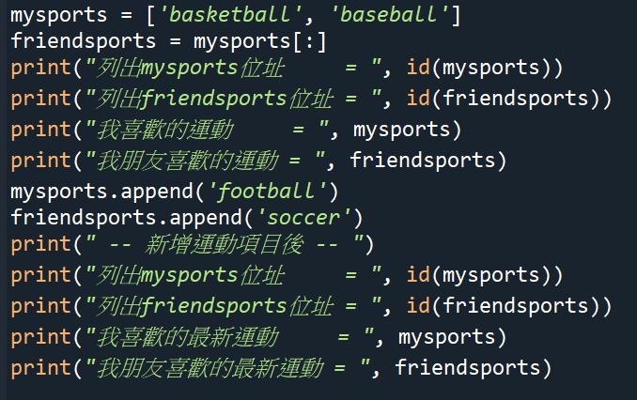
串列-串列的切片拷貝
那我們要怎麼真的增加一個新的串列位置呢???
切片拷貝(copy)觀念是，執行拷貝後產生新串列物件，當一個串列改變後，不會影響另一個串列的內容，如下：
friendsports = mysports[ : ]

Slide 10
串列-淺拷貝(copy)與深拷貝(deepcopy)
賦值
假設b=a，a和b位址相同，指向一物件彼此會連動。
淺拷貝
假設b=a.copy( )，a和b是獨立的物件，但是它們的子物件元素是指向同一物件
深拷貝
假設b=deepcopy(a)，a和b以及其子物件皆是獨立的物件，所以未來不受干擾，使用前需要”import copy”模組，這是引用外部模組，未來會講更多相關的應用。

Slide 11
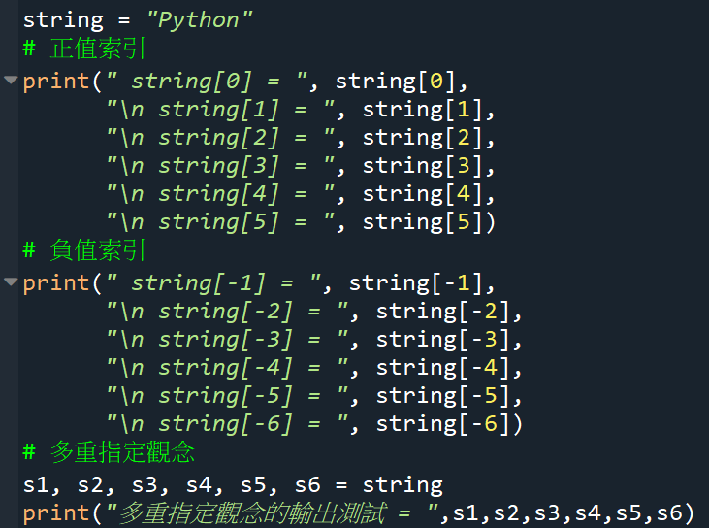
字串
字串，在python中也可以當作一個序列，由字元(character)所組成的序列，不過跟串列不同的是字串內的單一元素內容是不可以更改的。
使用正值與負值的索引列出字串元素內容。

Slide 12
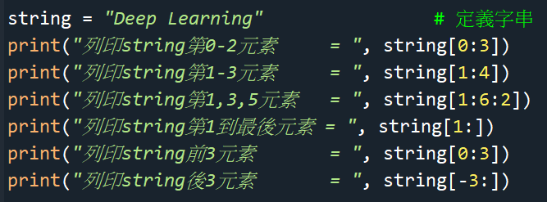
字串-切片
串列切片的概念一樣可以在字串切片上應用

Slide 13
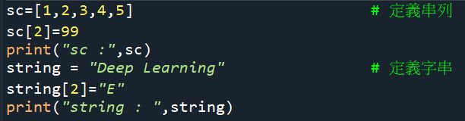
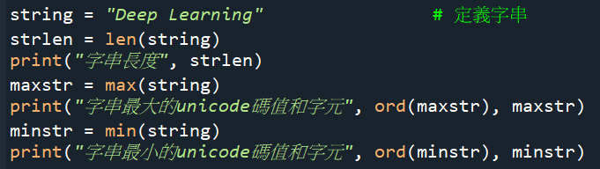
字串-函數或方法
除了會更動內容的串列函數不可應用在字串以外，其餘都可以沿用
將函數len( )、max( )、min( )應用在字串。

Slide 14
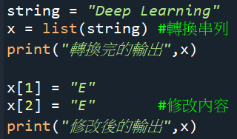
字串-轉換串列、賦值的應用
List()函數可以將參數內的物件轉成串列
轉換成串列後，就可以修改內容

Slide 15
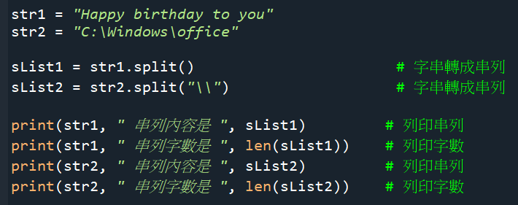
字串-使用split( )分割字串
str1.split( ) : 以空格當做分隔符號將字串拆開成串列
str2.split(ch) : 以ch字元當做分隔符號將字串拆開成串列
將2種不同類型的字串轉成串列，其中str1使用空格當做分隔符號，str2使用”\”當做分隔符號(因為這是逸出字元，所以使用\\)，同時這個程式會列出這2個串列的元素數量。

Slide 16
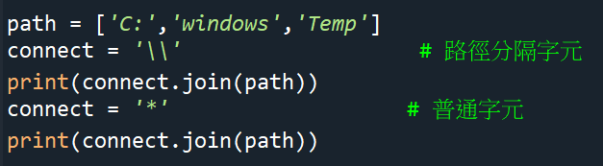
字串-元素的組合 join( )
有了切割，一定有組合，在各種應用中很常使用join將串列組合起來
連接字串.join(串列) :串列元素會用連接字串組成一個字串
將串列內容連接。

Slide 17
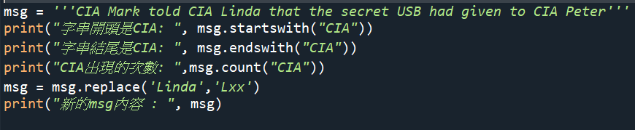
字串-其它方法
startswith( )：可以列出字串啟始文字是否是特定子字串。
endswith( )：可以列出字串結束文字是否是特定子字串。
replace(ch1,ch2)：將ch1字串由另一字串取代。
列出字串”CIA”是不是啟始或結束字串，以及出現次數。最後這個程式會將Linda字串用Lxx字串取代，這是一種保護情報員名字不外洩的方法。

Slide 18
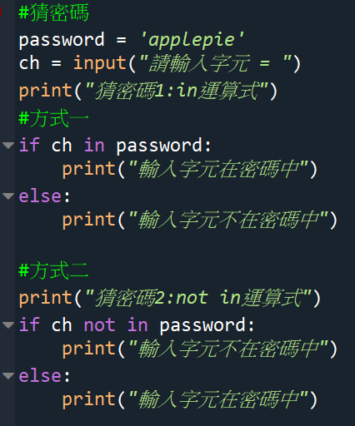
in和not in運算式
In 、not in主要是用於判斷一個物件是否屬於另一個物件內
物件可以是變數、字串、串列、元祖(Tuple)、字典 (Dict)
boolean_value = obj1 in obj2
:物件obj1在物件obj2內會傳回True
boolean_value = obj1 not in obj2
:物件obj1不在物件obj2內會傳回True
程式實例:請輸入字元，這個程式會判斷字元是否在字串內。

Slide 19
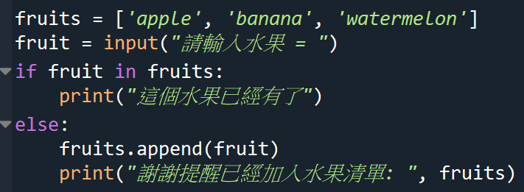
in和not in運算式
程式實例:這個程式基本上會要求輸入一個水果，如果串列內目前沒有這個水果，就將輸入的水果加入串列內。

Slide 20
is或is not運算式
Is , is not可以用比較兩個物件是否相同，所謂相同並不一定是內容相同而是指物件變數指向相同的記憶體。
物件可以是變數、字串、串列、元祖(Tuple)、字典 (Dict)
boolean_value = obj1 is obj2
:物件obj1等於物件obj2內會傳回True
boolean_value = obj1 is not obj2
:物件obj1不等於物件obj2內會傳回True

Slide 21
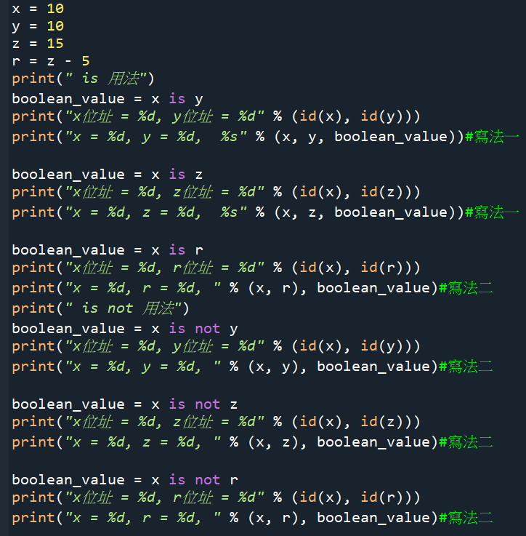
is或is not運算式
程式實例:
整數變數在記憶體位址的觀察
這個程式比較特別的是程式執行後，變數x和y值是10，所以可以看到經過id( )函數後，彼此有相同的記憶體位置。
變數z，由於值與x和y不相同，所以有不同的記憶體位址
經過運算後r的值變為10，最後得到x、y和r不僅值相同同時也指向相同的記憶體位址。

Slide 22
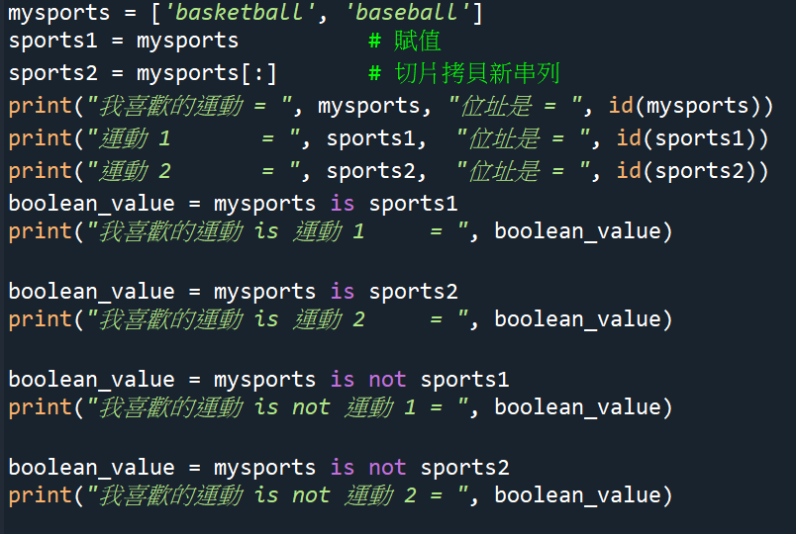
is或is not運算式
程式實例:
這個範例所使用的3個串列內容均是相同
mysports和sports1所指位址相同所以會被視為相同物件
sports2則指向不同位址所以會被視為不同物件
使用is指令測試時，不同位址的串列會被視為不同的串列。

Slide 23
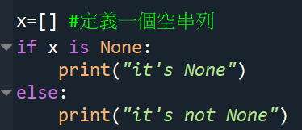
Is-應用在None
還記得None 是 未定義的值嗎?在布林中代表Flase。
但是他並不是空值

Slide 24
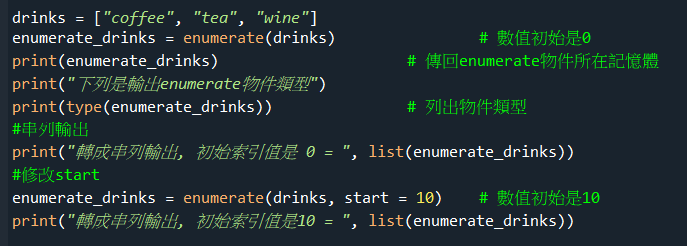
enumerate物件
obj = enumerate(iterable[, start = 0]) # 若省略start = 設定，預設索引值是0
程式實例:將串列資料轉成enumerate物件，同時列出此物件再將enumerate物件轉成串列的實例，start索引起始值分別為0和10。

Slide 25
6-13：專題：建立大型串列/使用者帳號管理系統/文件加密
6-13-1：製作大型的串列資料
實例1：串列的元素是串列。

Slide 26
6-13-2：使用者帳號管理系統
程式實例ch6_58.py：設計一個帳號管理系統，這個程式分成2個部分，第一個部分是建立帳號，讀者的輸入將會存在accounts串列。第2個部分是要求輸入帳號，如果輸入正確會輸出”歡迎進入深石系統”，如果輸入錯誤會輸出”帳號錯誤”。

Slide 27
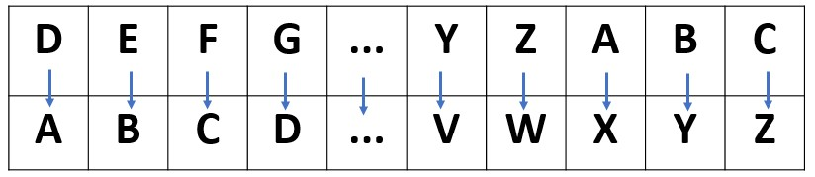
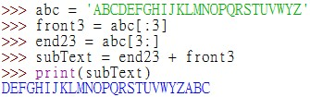
6-13-3：文件加密
實例1：建立ABC … Z字母的字串，然後使用切片取得前3個英文字母，與後23個英文字母。最後組合，可以得到新的字母排序。

